Slide 1
Прогнозирование проектирование и моделирование в социальной работе
Тычкин П.Б.
Доцент, к.ф.н. кафедры философии
Лекция 2.

Slide 2
Эвристика (др.-греч. ευρίσκω «отыскиваю», «открываю») —
наука, изучающая творческую деятельность, методы, используемые при открытии новых концептов, идей и взаимосвязей между объектами и совокупностями объектов, а также методики процесса обучения.

Slide 3
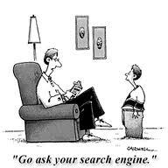
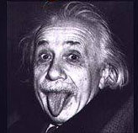
Эвристические методы (другое название эвристики) позволяют ускорить процесс решения задачи.

Slide 4
Эвристикой, в зависимости от контекста, называют
эвристический алгоритм, представляющий совокупность приёмов в поиске решения задачи, которые позволяют ограничить перебор;
способ обучения, берущий свои истоки от сократовской майевтики.

Slide 5
История возникновения
В Древней Греции под эвристикой понимали способ обучения, практикуемый Сократом, когда учитель приводит ученика к самостоятельному решению какой-либо задачи, задавая ему наводящие вопросы.
В настоящее время эвристическими способами решения задач называют способы, позволяющие минимизировать перебор возможных решений, зачастую основанные на интуиции.
Значительный интерес к исследованию эвристических методов возник в связи с возможностью решения ряда задач (распознавание объектов, доказательство теорем и т. д.), в которых человек не может дать точный алгоритм решения, с помощью технических устройств.

Slide 6
Эвристические модели
Основным назначением эвристики является построение моделей процессов решения какой-либо новой задачи. Существуют следующие типы таких моделей:
модель слепого поиска, которая опирается на метод проб и ошибок;
лабиринтная модель, в которой решаемая задача рассматривается как лабиринт, а процесс поиска решения — как блуждание по лабиринту;
структурно-семантическая модель, которая считается в настоящее время наиболее содержательной и которая отражает семантические отношения между объектами, входящими в задачу.

Slide 7
МЕТОД ГИРЛЯНД СЛУЧАЙНОСТЕЙ И АССОЦИАЦИЙ

Slide 8
А Л Г О Р И Т М
1. Определение синонимов объекта.
2. Выбор случайных объектов.
3. Составление комбинаций из элементов гирлянды синонимов объекта и элементов гирлянды случайных объектов. Комбинации составляются из двух элементов путем попытки объединения каждого синонима рассматриваемого объекта с каждым случайным объектом.

Slide 9
4. Составление перечня признаков случайных объектов.
Определяются признаки случайно выбранных объектов с возможно большим количеством признаков в течение ограниченного времени (2-3 мин.).
Успех поиска в значительной мере зависит от широты охвата признаков случайных объектов, поэтому целесообразно перечислять как основные, так и второстепенные признаки.
Для удобства составляется таблица признаков, в одном столбце которой указаны по порядку случайные объекты, а в другом (напротив) - признаки этих случайных объектов.

Slide 10
5. Генерирование идей путем поочередного присоединения к техническому объекту и его синонимам признаков случайно выбранных объектов.
6. Генерирование гирлянд ассоциаций.
Поочередно из признаков случайных объектов, выявленных на четвертом шаге, генерируют гирлянды свободных ассоциаций. Для каждого из отдельных признаков они могут быть практически неограниченной длинны, поэтому генерирование следует ограничить по времени или количеству элементов гирлянды.
Если генерирование гирлянд ассоциаций проводится коллективно, то каждый член коллектива занимается этим самостоятельно.

Slide 11
7. Генерирование новых идей.
К элементам гирлянд синонимов технического объекта пытаются присоединить элементы гирлянд ассоциаций.
8. Выбор альтернативы.
На этом шаге решается вопрос - продолжать генерирование гирлянд ассоциаций или их уже достаточно для отбора полезных идей. Если по предварительной оценке таких идей мало, можно продолжить создание гирлянд ассоциаций, начиная с какого-нибудь нового элемента гирлянд, созданных на шестом шаге и действуя подобным же образом.

Slide 12
9. Оценка и выбор рациональных вариантов идей.
Среди множества нерациональных, тривиальных и даже нелепых идей, как правило, всегда находятся оригинальные и рациональные. Если в течение короткого времени можно найти несколько десятков вариантов решения, то вполне удовлетворит положение, при котором хотя бы 5-6 вариантов окажутся рациональными.
10. Выбор оптимального варианта.

Slide 13
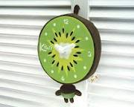
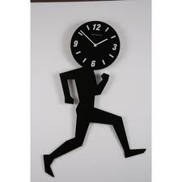

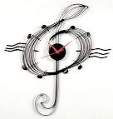
Задача
расширение ассортимента часового завода

Slide 14
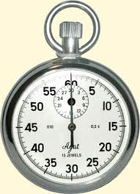
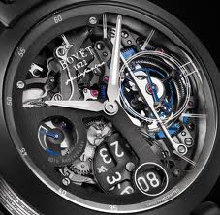
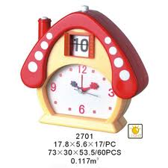
На первом шаге мы получим гирлянду синонимов слова часы:
Будильник
Секундомер
Хронометр

Slide 15
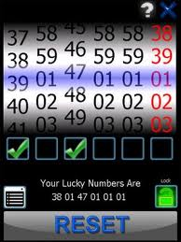
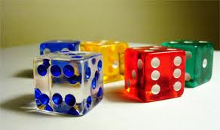

На втором шаге выберем пять случайных объектов, используя для этого орфографический словарь и генератор случайных чисел.

Slide 16
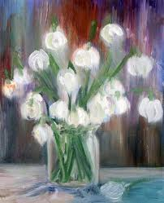
получилась следующая пятерка слов:
кассета (82,2,17),
подснежник (131,2,18),
транспарант (173,1,8),
постель (136,1,23),
войлок (51,1,27).

Slide 17
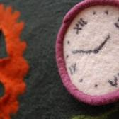
комбинацию синонимов и случайных объектов:
часы с кассетой,
часы с подснежником,
часы на транспаранте,
часы в постели,
часы в войлоке,
будильник с кассетой,
будильник для постели,
будильник с войлоком,
секундомер с кассетой и т.д.

Slide 18
¦CЛУЧАЙНЫЙ ОБЪЕКТ¦ ПРИЗНАКИ ¦ ¦ Кассета ¦ Пластмассовая, хрупкая, музыкальная. ¦
¦----------------+----------------------------------------¦
¦ Подснежник ¦ Голубой, маленький, пахучий. ¦
¦----------------+----------------------------------------¦
¦ Транспарант ¦ Большой, тяжелый, красочный. ¦
¦----------------+----------------------------------------¦
¦ Постель ¦ Чистая, мягкая, теплая, широкая. ¦
¦----------------+----------------------------------------¦
¦ Войлок ¦ Плотный, колючий, теплый.

Slide 19
Комбинируя модернизируемый предмет и его синоним с признаками случайных объектов получаем:
пластмассовые часы,
хрупкий будильник,
голубые часы,
музыкальные часы,
маленькие часы,
будильник с запахом,
большие часы,
тяжелый будильник,
красочный секундомер,
чистые часы,

Slide 20
На данном шаге будем генерировать гирлянды свободных ассоциаций основой которых будут признаки случайных объектов.
Пластмассовый ¦ Пластмасса - ручка - бумага - огонь
¦-----¦ ¦ Хрупкий¦ Стекло - стакан - вода - дождь ¦
--------¦ ¦ Голубой¦ Небо - солнце - лето - жара ¦
¦ ------¦ ¦ Пахучий¦ Духи - женщины - цветы - весна ¦
¦---------------+--Тяжелый¦ Гиря - спорт - соревнования - призы ¦
¦--------¦ ¦ Красочный¦ Журнал - компьютер - дискеты - программы

Slide 21
Синтезируя гирлянду ассоциаций и синонимы модернизируемого предмета получим следующие комбинации:
часы в ручке,
огненные часы,
стеклянные часы,
водные часы,
солнечные часы,
часы в духах,
женские часы,
цветные часы,
спортивные часы,
призовые часы,
стеклянный будильник,
водный будильник,

Slide 22
Выбирая из множества идей только рациональные и отсеивая те решения, которые уже воплощены в жизнь
(будильник с кассетой, часы с музыкой, женские часы, подводные часы, спортивные часы, часы в ручке и т.д.),
получим следующие комбинации:
Будильник с запахом,
часы в духах,
солнечные часы,
теплые часы,
стеклянные часы,
призовые часы,
компьютерный секундомер.

Slide 23
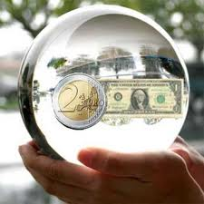
1. Экспертные методы прогнозирования.
2. Методы верификации.

Slide 24
Эксперт – квалифицированный специалист, привлекаемый для формирования оценок относительно объекта прогнозирования.
Экспертная группа – коллектив экспертов, сформированный по определенным правилам.
Суждение эксперта или экспертной группы относительно поставленной задачи прогноза называется экспертной оценкой

Slide 25
компетентность экспертной группы
это её способность создавать достоверные оценки относительно объекта прогнозирования, адекватные мнению генеральной совокупности экспертов; количественная мера компетентности экспертной группы определяется на основе обобщения коэффициентов компетентности отдельных экспертов, входящих в группу.

Slide 26
Экспертный метод прогнозирования
Этапы экспертного оценивания
Постановка цели исследования.
Выбор формы исследования, определение бюджета проекта.
Подготовка информационных материалов, бланков анкет, модератора процедуры.
Подбор экспертов.
Проведение экспертизы.
Статистический анализ результатов.
Подготовка отчета с результатами экспертного оценивания.
метод прогнозирования, базирующийся на экспертной информации.

Slide 27
Экспертные методы прогнозирования
Дельфийский
Индивидуальной экспертной оценки
Интервью
Коллективной генерации идей
Коллективной экспертной оценки
Матричный
Морфологической матрицы
Морфологический
Построения прогнозного сценария
Эвристического прогнозирования
Экспертных комиссий

Slide 28
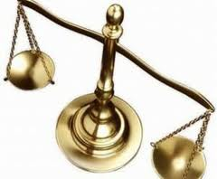
Метод комиссий
единое мнение по обсуждаемому кругу вопросов
проблема должна быть сформулирована четко и лаконично
большую роль играют психологические факторы

Slide 29

метод мозговой атаки мозговой штурм
абсолютное исключение в ходе решения проблемы критики и какой-либо оценки высказываемых идей
генерирование новых идей
анализ и оценка предложенных идей
способствует развитию творческого мышления участников экспертизы

Slide 30

Метод суда
организация работы коллектива экспертов осуществляется в соответствии с правилами ведения судебного процесса.

Slide 31
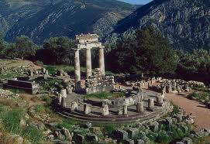
Метод Дельфи
О. Хелмер, Н. Долки Т. Гордон
1) анонимность индивидуальных опросов, достигаемая за счет специальных анкет;
2) регулируемая (организатором экспертизы) обратная связь, осуществляемая за счет проведения нескольких туров опроса;
3) групповой отчет, получаемый с помощью статистических методов.

Slide 32
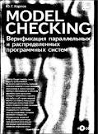
Методы верификации

Slide 33
Методы верификации прогнозов верификация
Инверсная
Консеквентная
Косвенная
Оппонентом
Повторным опросом
Прямая
Учетом ошибок
Экспертом

Slide 34
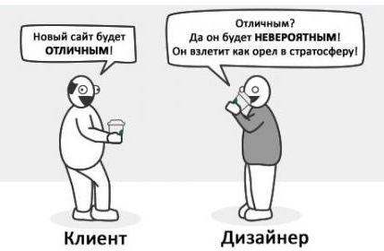
СОЦИАЛЬНОЕ ПРОЕКТИРОВАНИЕ

Slide 35
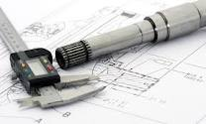
проектирование
– это принятие решений в условиях неопределенности

Slide 36
Социальное проектирование
проектирование социальных объектов,
социальных качеств,
социальных процессов и отношений.

Slide 37
Специфика социального проектирования
противоречивость социального объекта;
-многовекторность развития социального объекта;
принципиальная неформализуемость;
многофакторность бытия социального объекта
наличие множества субъективных составляющих в развитии социального объекта.

Slide 38
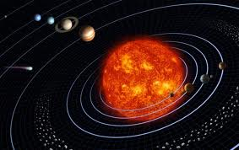
Системные основания проектирования

Slide 39
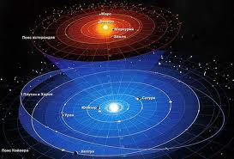
система – это множество взаимодействующих элементов, находящихся в отношениях и связях, составляющих целостное образование и даже целостный организм.

Slide 40
система
(от др.-греч. σύστημα (systema) — целое, составленное из частей, соединение.
элемент
объект, представляющий собой предел членения в рамках качества системы
Структура
относительно устойчивый, упорядоченный способ связи элементов, придающий их взаимодействию целостный характер

Slide 41
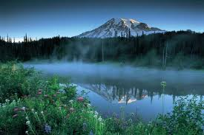
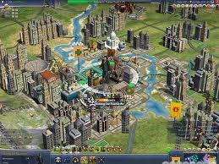
система
Естественные
Природные
Искусственные
социальные, созданные человеком.

Slide 42
линейные и нелинейные по поведению системы.

Slide 43
Самоорганизация, как принцип развития нелинейных систем

Slide 44
В системе преодолевается порог развития, происходит внезапные бифуркации, переходы в новое состояние организации системы, после чего наступает следующая стадия эволюции, пока развитие не приведет к новому порогу и переходу в новое состояние.

Slide 45
Самоорганизация систем
устойчиво функционирующая структура
симметрия в развитии
Самоорганизация является принципом развития нелинейных систем
Открытость системы одновременно вынуждает и способствует накоплению системой самых различных ресурсов, при помощи которых система может противостоять неожиданным изменениям в окружающем ее мире.

Slide 46
Параметр –
это основное свойство системы; системное свойство, которое играет важную роль в поведении системы.

